Slide 1
The progress towards C3 R&D
Zhang Jingru
2022.7.22

Slide 2
Outline
1
工作进展
2
下一步工作计划

Slide 3
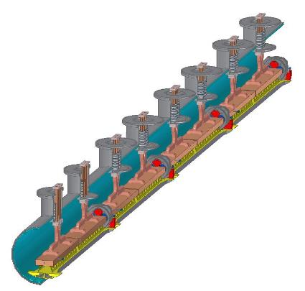
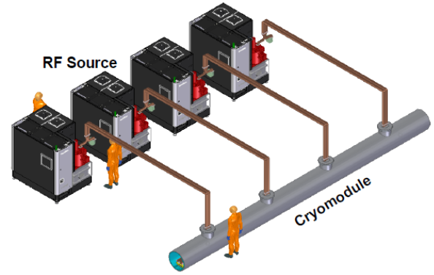
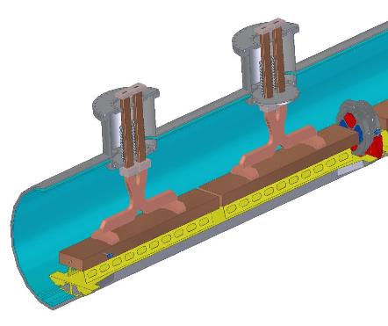
Overall design
50MW klystron
1 accelerating structure

Slide 4
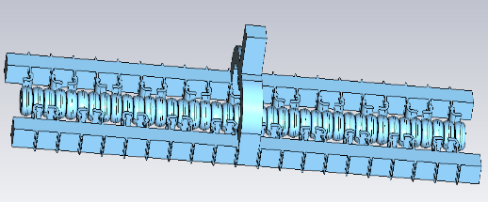
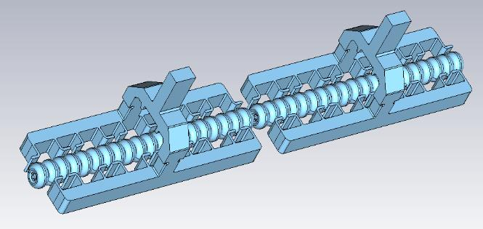
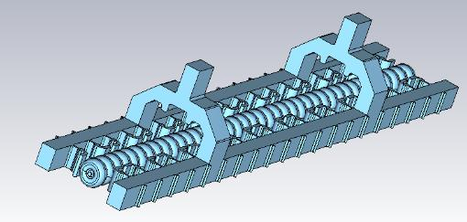
RF design
和加工工艺相结合优化到第8个版本

Slide 5
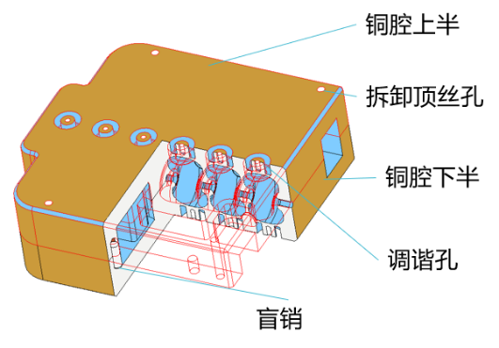
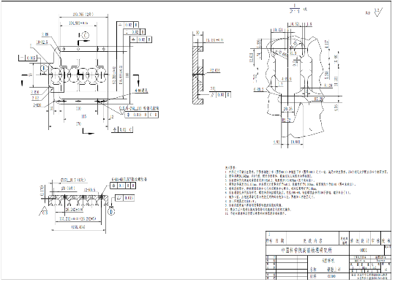
完成6腔试验件的初步设计
Machine design
Haijing Wang
按照更新后的40腔模型，取端部6个腔
与所工厂讨论具体工艺要求
试验件测试后将进行电子束焊接实验，为此改动有
定位销改为盲销
原螺纹固定改为卡具固定
调整焊接相关尺寸
完成图纸初步绘制

Slide 6
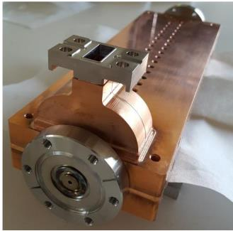
Machine design
40腔模型初步设计
完成腔体及波导部分三维模型初步设计并与加工厂家13所讨论具体细节尺寸
与所工厂讨论，初步确定各部件焊接方式及工艺，相关尺寸及接口预计下周一可完成初版
文献实物图

Slide 7
Machine design
变形分析
进行40腔模型由常温降温至77K的变形。目前理论计算结果与ansys分析结果不一致，正在查找原因

Slide 8
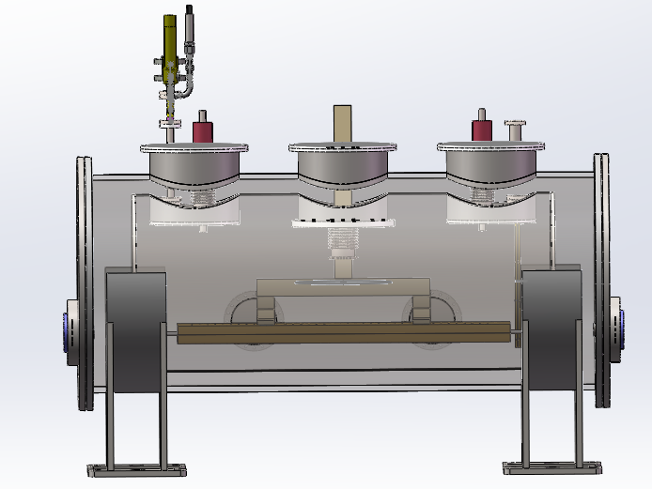
Thermostat design
Xiaochen Yang, Rui Ge
恒温器的设计参数：
腔长度：1120mm
低温最大热负荷：7.5kW
腔最大耐压：10bar
腔体温度稳定度：＜0.1K

Slide 9
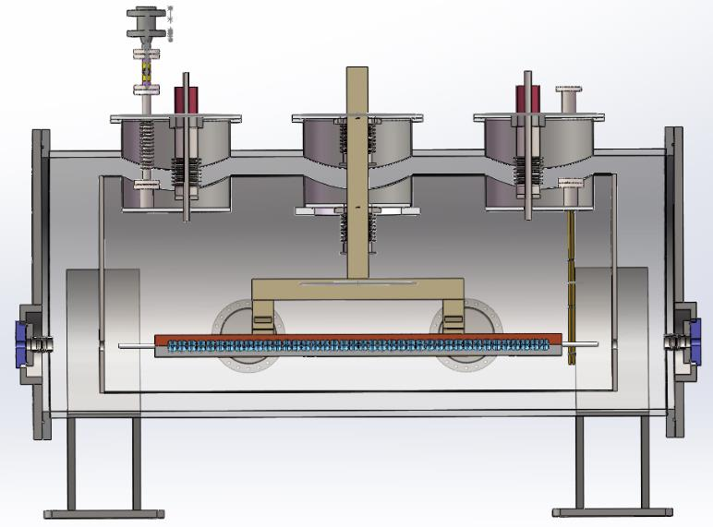
Thermostat design
真空筒体
液氮池
$∅$700mm
C波段腔
$∅65$0mm
目前，完成了液氮恒温器的初版结构设计，正在进行恒温器部件的优化和校核，以满足性能要求和恒温器的兼容性

Slide 10
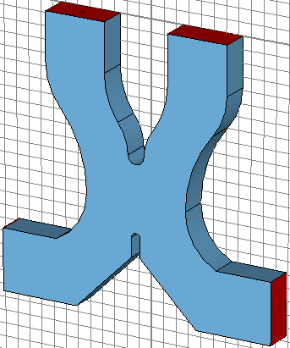
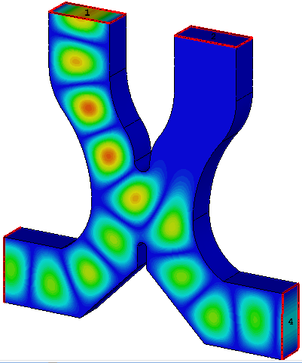
Waveguide component design
3dB功分器设计
开展3dB功分器的设计
S₁₁可实现小于40dB
隔离度S₂₁小于30dB，还需要进一步优化

Slide 11
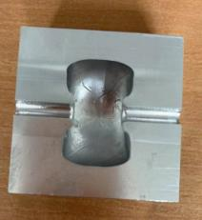
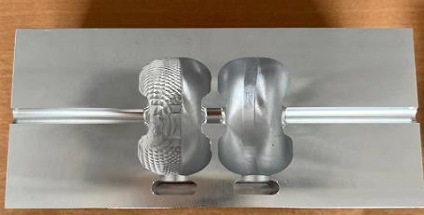
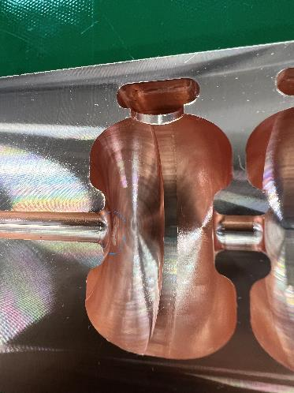
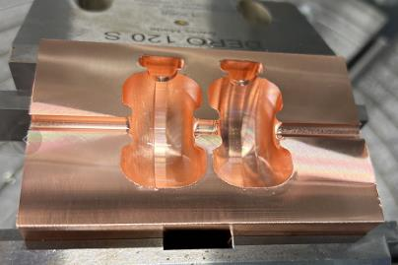
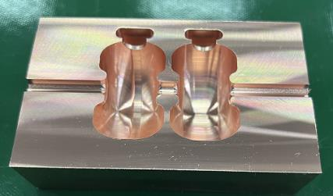
Processing progress
材料合同已签订，厂家开始生产
加工
1腔、2腔铝材料腔
2腔无氧铜材料腔
半成品
成品

Slide 12
Next work plan
继续和工艺合作优化RF设计
6腔实验腔加工、焊接工艺研究（图纸、材料），9月中旬完成，期间进行测试准备
整管图纸根据加工情况最终确定
低温恒温器的加工及低温实验（对已有腔进行低温冷测）
微波器件的加工

Slide 13
Thank you

